Slide 1

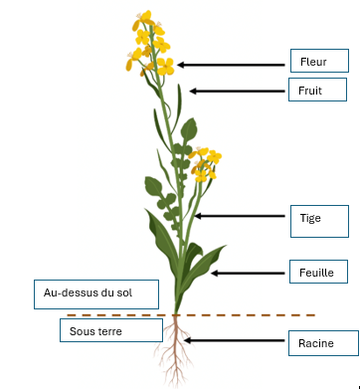
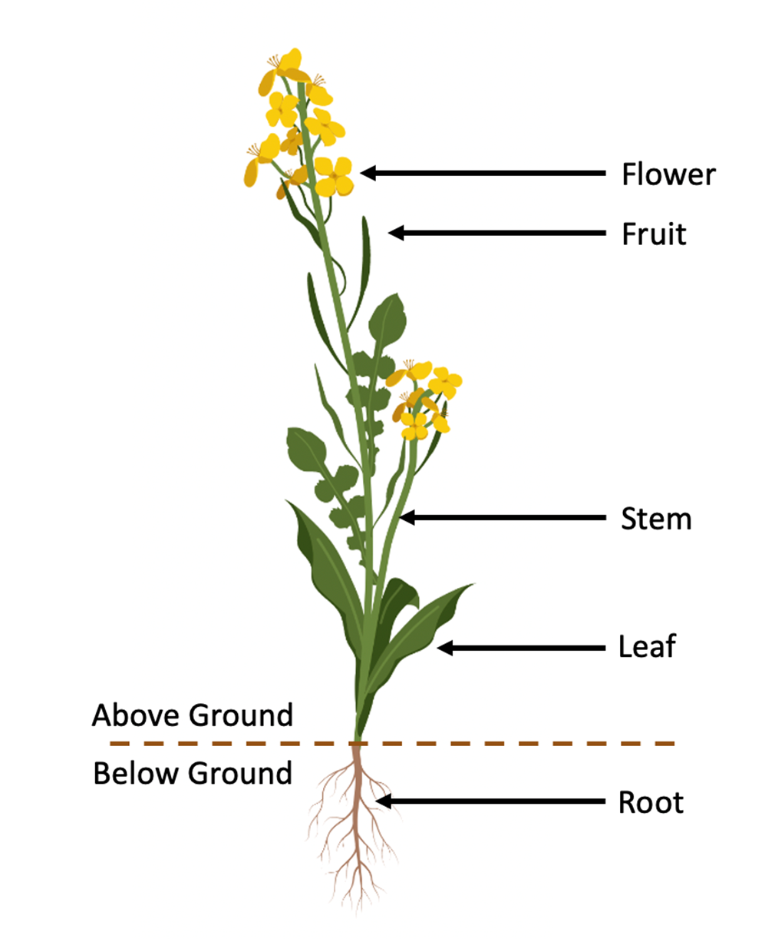
Anatomie des plantes
made in ©BioRender - biorender.com
Pour des ressources supplémentaires, consultez:
© Fédération canadienne de la faune. Tous droits réservés. Il est permis d’imprimer le contenu du site Web pour une utilisation en classe.
cwf-fcf.org/fr/explorer/education

Slide 2
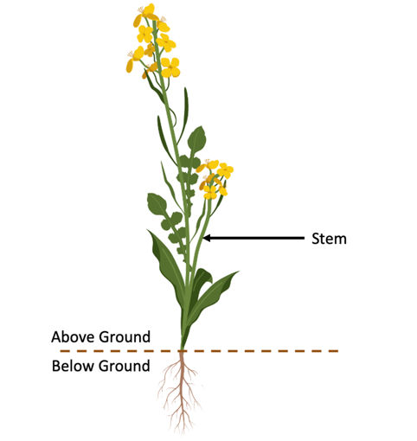
Parties au-dessus du sol d'une plante
Tige
  Soutient la plante
  Porte les bourgeons, les feuilles, les fleurs et les fruits
  Facilite le transport des nutriments ed de l'eau des racines vers les feuilles et les fleurs
  Les tiges peuvent également stocker des réserves de nourriture pour la plante. Les tiges peuvent être composées de quelques branches ou de plusieurs. Les tiges se trouvent généralement au-dessus du sol, mais il existe des exemples de tiges qui poussent sous terre. Par exemple, les pommes de terre.
Au-dessus du sol
Sous terre
For additional resources visit:
Pour des ressources supplémentaires, consultez:
cwf-fcf.org/fr/explorer/education
© Fédération canadienne de la faune. Tous droits réservés. Il est permis d’imprimer le contenu du site Web pour une utilisation en classe.
CanadianWildlifeFederation.ca/Education
© Canadian Wildlife Federation. All rights reserved. Content may be printed for classroom use only.

Slide 3
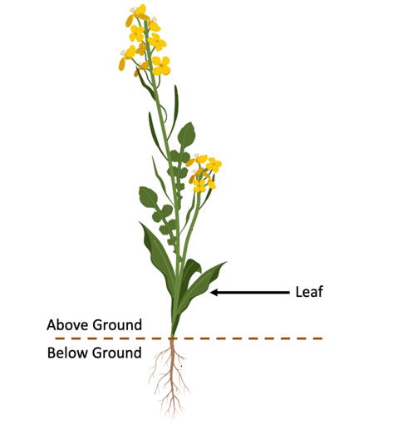
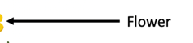
Parties au-dessus du sol d'une plante
Fleur
  Un appareil reproductif que l'on trouve sure les plantes angiospermes
  Plantes angiosperm: une autre façon de dire « plantes à fleurs »
  Contient les parties mâles et femelles qui participent à la production de graines
  Les parties d’une fleur seront abordées dans la prochaine section.
Fleur
Feuille
Feuille
  Un organe plat qui se fixe à la tige de la plante
    La partie de la feuilles s'appelle le limbe
      C'est le principal site de photosynthèse
Au-dessus du sol
Sous terre
made in ©BioRender - biorender.com
For additional resources visit:
Pour des ressources supplémentaires, consultez:
cwf-fcf.org/fr/explorer/education
© Fédération canadienne de la faune. Tous droits réservés. Il est permis d’imprimer le contenu du site Web pour une utilisation en classe.
CanadianWildlifeFederation.ca/Education
© Canadian Wildlife Federation. All rights reserved. Content may be printed for classroom use only.

Slide 4
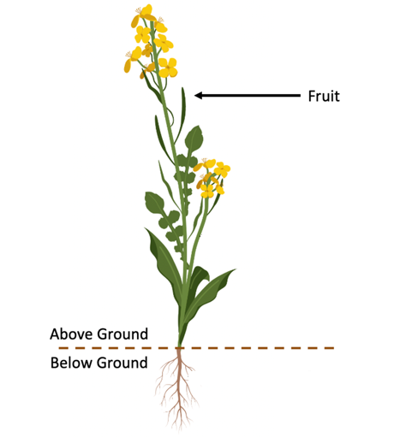
Parties au-dessus du sol d'une plante
Fruit
  Une structure qui contient les graines sur une plante
  Après la pollinisation, la plante est capable de développer des graines. À mesure que ces graines (fruits) deviennent matures, leurs tissus mûrissent (ce qui entraîne un changement de couleur, un ramollissement, etc.) alors qu’elles se préparent à être libérées dans l’environnement.
  Les fruits peuvent être très diversifiés en forme, en couleur et en taille. Certains fruits sont secs (par exemple, les arachides) et d’autres ont une peau charnue qui peut être consommée (par exemple, les pommes, les tomates, les concombres).
Au-dessus du sol
Sous terre
made in ©BioRender - biorender.com
For additional resources visit:
Pour des ressources supplémentaires, consultez:
cwf-fcf.org/fr/explorer/education
© Fédération canadienne de la faune. Tous droits réservés. Il est permis d’imprimer le contenu du site Web pour une utilisation en classe.
CanadianWildlifeFederation.ca/Education
© Canadian Wildlife Federation. All rights reserved. Content may be printed for classroom use only.

Slide 5
Parties au-dessus du sol d'une plante
Photosynthèse
La photosynthèse est un processus important dont les plantes et les humains dépendent pour survivre. Lors de la photosynthèse, la plante utilise l’énergie du soleil, le dioxyde de carbone et l’eau pour produire de l’oxygène et du sucre. La lumière du soleil contient une grande quantité de photons (énergie provenant du soleil), qui peuvent être absorbés par la chlorophylle dans les feuilles des plantes. L’énergie du soleil est ensuite utilisée pour engendrer une réaction chimique à l’intérieur des tissus foliaires. Dans cette réaction chimique, le dioxyde de carbone et l’eau sont convertis en oxygène et en sucre. La photosynthèse nous donne l’oxygène que nous respirons et fournit du sucre aux plantes pour qu’elles puissent croître et se développer. Le pigment chlorophyllien présent dans les feuilles donne aux plantes leur couleur verte.
Énergie (lumière du soleil) + dioxyde de carbone (air) + eau (sol) = oxygène (air) + sucre (nourriture pour plantes)
For additional resources visit:
© Canadian Wildlife Federation. All rights reserved. Content may be printed for classroom use only.
CanadianWildlifeFederation.ca/Education

Slide 6
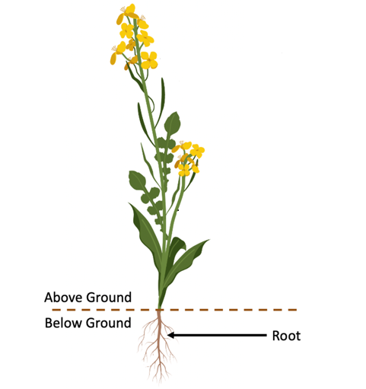
Parties sous terre d'une plante
Racine
  Un réseau de tissus qui ancre la plante dans son environment (généralement le sol)
  C'est aussi un site pout l'absorption des nutriments et de l'eau du sol (un rôle crucial!)
    Les nutriments et l’eau sont absorbés par les racines et transportés vers d’autres tissus importants de la plante.
Il existe deux principaux types de racines :
  Les racines pivotantes possèdent une grande racine principale centrale (par exemple, une carotte).
  Les racines fasciculées sont de petits systèmes racinaires fortement ramifiés (communément trouvés chez les plantes herbacées indigènes).
Au-dessus du sol
Sous terre
Racine
For additional resources visit:
© Canadian Wildlife Federation. All rights reserved. Content may be printed for classroom use only.
CanadianWildlifeFederation.ca/Education

Slide 7
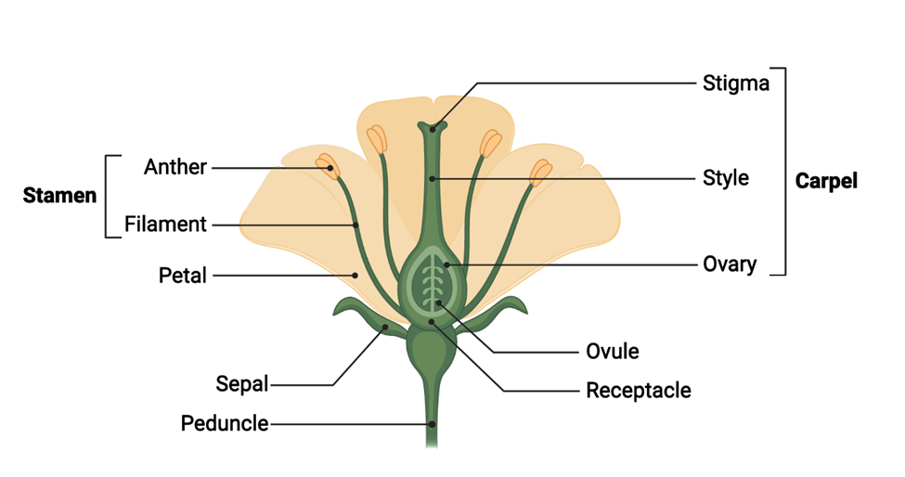
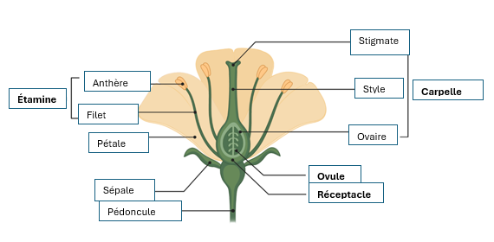
PARTIES D'UNE FLEUR
made in ©BioRender - biorender.com
For additional resources visit:
© Canadian Wildlife Federation. All rights reserved. Content may be printed for classroom use only.
CanadianWildlifeFederation.ca/Education

Slide 8
Parties mâles d'une fleur
Étamine
  Responsable de la production de pollen.
  Comprend le tissu de l’anthère et du filet.
  Peut être de différentes couleurs.
  Joue un rôle important dans l’attraction des pollinisateurs.
made in ©BioRender - biorender.com
For additional resources visit:
© Canadian Wildlife Federation. All rights reserved. Content may be printed for classroom use only.
CanadianWildlifeFederation.ca/Education

Slide 9
Parties mâles d'une fleur
Anthère
  Tissu qui produit le pollen
  Une petite structure en forme de sac où se développent les grains de pollen
made in ©BioRender - biorender.com
  Lorsque la plante entre en période de floraison, l’anthère s’ouvre et libère des grains de pollen dans l’environnement. Lorsque les pollinisateurs interagissent avec la fleur, le pollen provenant de l’anthère peut être transféré à la surface d’un pollinisateur et transmis à d’autres plantes.
For additional resources visit:
© Canadian Wildlife Federation. All rights reserved. Content may be printed for classroom use only.
CanadianWildlifeFederation.ca/Education

Slide 10
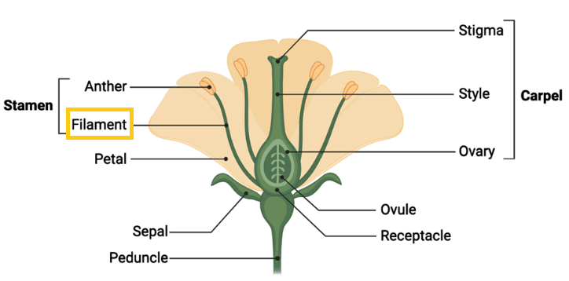
Parties mâles d'une fleur
Filet
  Une longue tige mince qui relie l’anthère à la base de la fleur.
  Elle peut être longue ou courte, selon l’espèce de plante.
For additional resources visit:
© Canadian Wildlife Federation. All rights reserved. Content may be printed for classroom use only.
CanadianWildlifeFederation.ca/Education

Slide 11
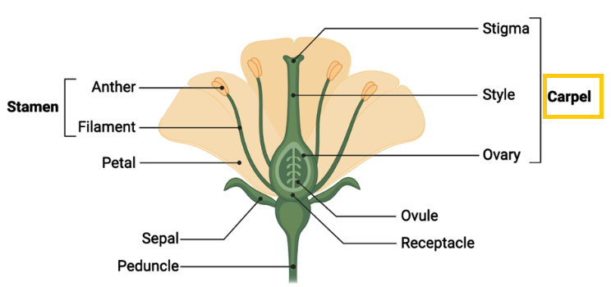
Parties femelles d'une fleur
Carpelle
  L’appareil reproductif de base de la plante.
  Comprend le stigmate, le style et l’ovaire.
  Peut également porter le nom de pistil.
made in ©BioRender - biorender.com
For additional resources visit:
© Canadian Wildlife Federation. All rights reserved. Content may be printed for classroom use only.
CanadianWildlifeFederation.ca/Education

Slide 12
Parties femelles d'une fleur
Stigmate
  Situé à la partie supérieure du carpelle. Reçoit le pollen.
  Le pollen peut être transféré du pollinisateur au stigmate. Une fois que le pollen se dépose sur le stigmate, l’eau pénètre dans le grain de pollen.
  Le grain de pollen devient hydraté et établit une forte connexion avec le stigmate. Le grain de pollen peut alors former un tube pollinique qui transporte les cellules mâles à travers l’organe femelle.Lorsque le tube pollinique atteint l’ovule, la fécondation peut avoir lieu, ce qui forme une graine.
  Lorsque le tube pollinique atteint l’ovule, la fécondation peut avoir lieu, ce qui forme une graine.
For additional resources visit:
© Canadian Wildlife Federation. All rights reserved. Content may be printed for classroom use only.
CanadianWildlifeFederation.ca/Education

Slide 13
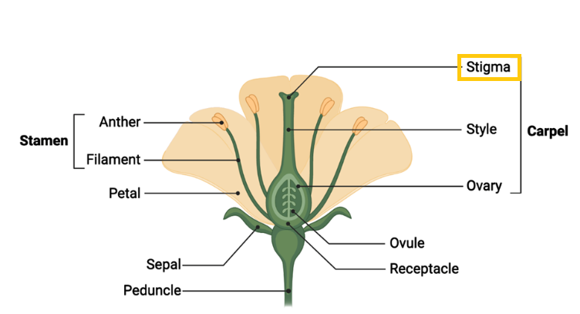
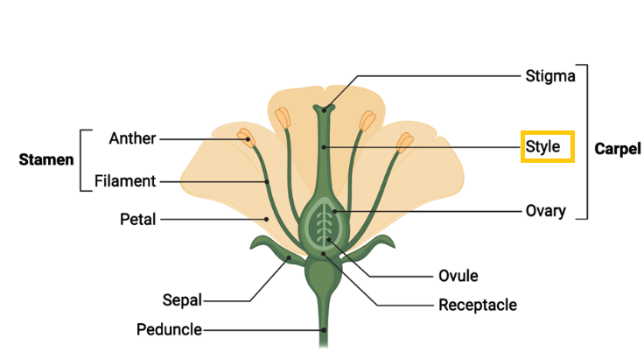
Parties femelles d'une fleur
Style
  Une longue région mince située entre le stigmate et l’ovaire.
made in ©BioRender - biorender.com
For additional resources visit:
© Canadian Wildlife Federation. All rights reserved. Content may be printed for classroom use only.
CanadianWildlifeFederation.ca/Education

Slide 14
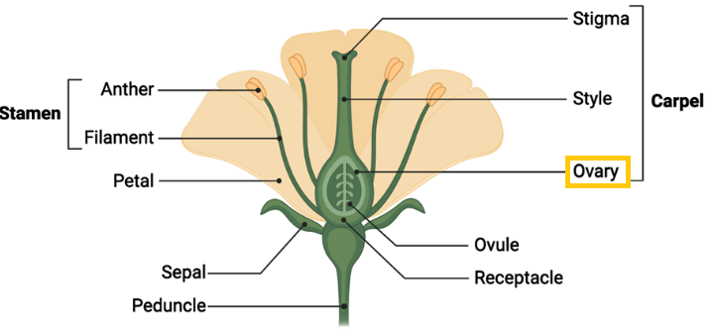
Parties femelles d'une fleur
Ovaire
  Situé à la base de l’appareil reproducteur féminin.
  Contient les ovules (œufs) qui sont essentiels à la production de nouvelles graines.
made in ©BioRender - biorender.com
  Après une pollinisation réussie, l’ovaire se développera en fruit. Le fruit protège les graines en développement contre les dommages. Le fruit peut être consommé par les humains et les animaux, ce qui aide à répandre les graines dans l’environnement.
For additional resources visit:
© Canadian Wildlife Federation. All rights reserved. Content may be printed for classroom use only.
CanadianWildlifeFederation.ca/Education

Slide 15
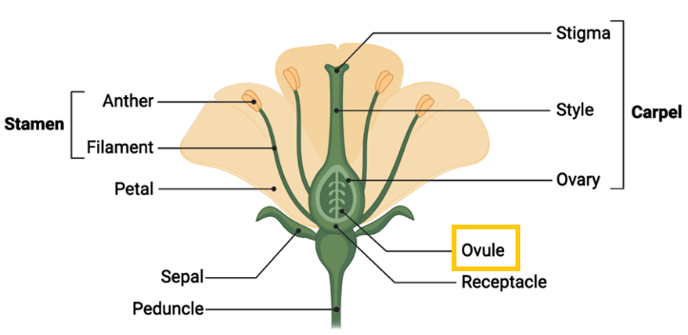
Parties femelles d'une fleur
Ovule
  Situé à l’intérieur de l’ovaire.
  Contient les œufs femelles.
made in ©BioRender - biorender.com
  Les œufs sont fécondés par des cellules contenues dans le pollen, ce qui donne naissance à de nouvelles graines.
For additional resources visit:
© Canadian Wildlife Federation. All rights reserved. Content may be printed for classroom use only.
CanadianWildlifeFederation.ca/Education

Slide 16
Autres caractéristiques importantes des fleurs
Sépale
  Forms the protective barrier surrounding the developing, unopened flower bud
  When the flower blooms (opens), the sepals and petals emerge from the flower bud. The open flower exposes the reproductive structures and allows for processes like pollination to occur.
made in ©BioRender - biorender.com
Pétale
Nectaires
  Une feuille modifiée qui entoure les parties reproductrices de la fleur.
  Peut avoir un large éventail de couleurs.
  Joue un rôle important dans l’attraction des pollinisateurs.
  Les pétales influencent la forme de la fleur, ce qui peut également déterminer les types de pollinisateurs qui interagissent avec elle.
  Régions de la fleur qui contiennent du nectar.
    Le nectar est un liquide riche en sucre produit par les plantes.
    Le nectar attire les pollinisateurs en leur fournissant une source de nourriture.
  Se trouvent sur différentes parties de la fleur selon l’espèce de plante.
  Souvent situées sur les étamines, les filets, les pistils (carpelles) et les pétales.
For additional resources visit:
© Canadian Wildlife Federation. All rights reserved. Content may be printed for classroom use only.
CanadianWildlifeFederation.ca/Education

Slide 17
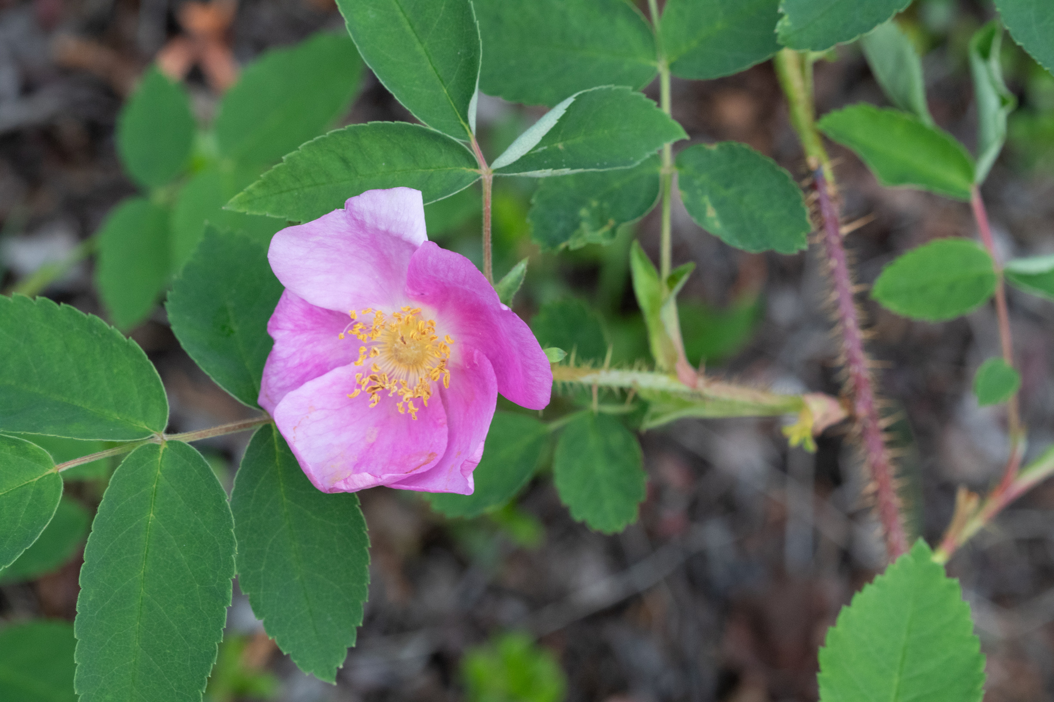
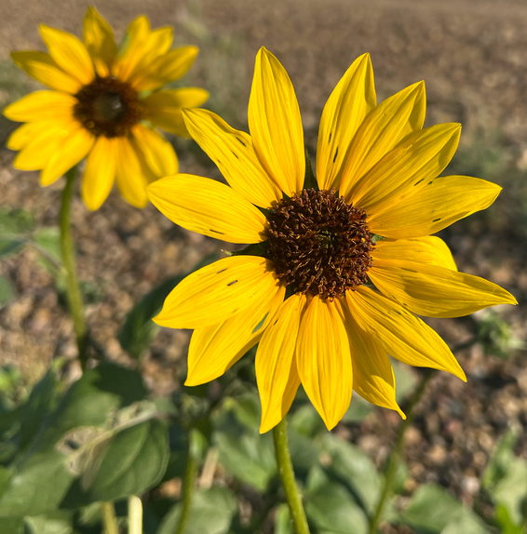
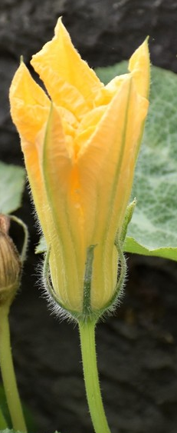
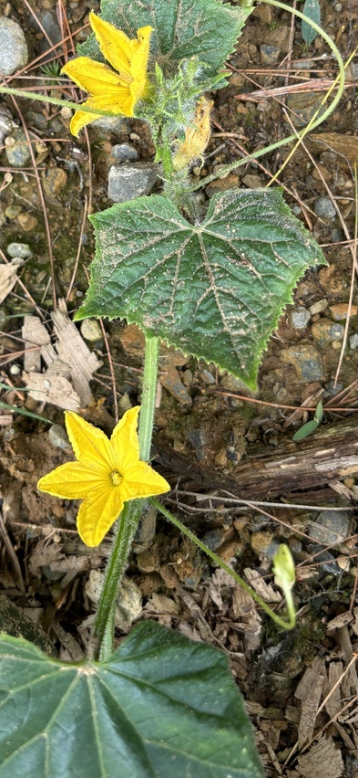
Type de fleurs
Fleurs parfaites
Rosiers aciculaires
Tournesols
  Contiennent à la fois des parties mâles et femelles sur la même fleur.
  Exemples de fleurs parfaites : rosiers aciculaires, tournesols.
Photo by iNat user Jukkajantunen
Photo by iNat User jasonalexander
Courge
Concombre
Fleurs imparfaites
  Il manque des parties mâles ou femelles.
  Cela signifie que les plantes auraient des fleurs mâles et femelles distinctes.
  Exemples de plantes à fleurs imparfaites : courge, concombre, houx du Canada.
Photo by iNat
User PineMartyn
Photo by iNat
User Sandwich
For additional resources visit:
© Canadian Wildlife Federation. All rights reserved. Content may be printed for classroom use only.
CanadianWildlifeFederation.ca/Education

